Slide 1
سیستم درجه اول
شبکه عصبی مصنوعی شامل یک لایه ورودی با 4 تا گره، یک لایه پنهان (4 تا گره) با توابع فعال سازی سیگموید و یک لایه خروجی (گره 1) با تابع فعال سازی خطی می باشد. مدل شبیه سازی از سیستم درجه اول با مدل شبکه های عصبی مصنوعی فیدفروارد شامل شده در ساختار کنترل جفت شده است که اجازه محاسبه پارامترهایkt در معادله 1 با معیار ITAE را می دهد. در این حالت، مقدار بهینه kt=4 پیدا شده است.
18/31
پیشنهادات
نتیجه گیری
نتایج و بحث
حالتهای مطالعه شده
متدولوژی کنترل
مقدمه

Slide 2
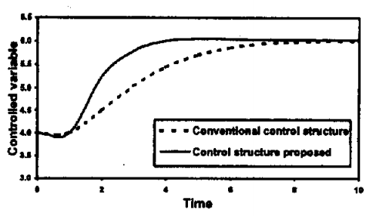
شکل 4: پاسخ های حلقه بسته به تغییر گام به اندازه 2 واحد در نقطه تنظیم شده یک سیستم درجه اول در زمان مساوی 1.
19/31
پیشنهادات
نتیجه گیری
نتایج و بحث
حالتهای مطالعه شده
متدولوژی کنترل
مقدمه

Slide 3
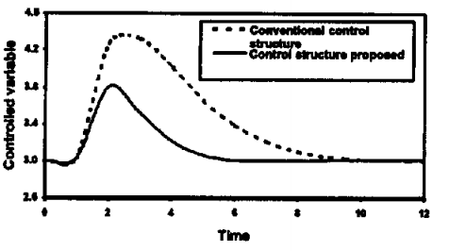
سیستم درجه دوم
در این حالت، مقادیر پارامترهای معادله 3، τ=1، l=1 , u=1 و ζ=0.1.
شکل 5: پاسخ های حلقه بسته به تغییر گام به اندازه 2 در متغیر بارگذاری برای سیستم درجه اول در زمان 1.
20/31
پیشنهادات
نتیجه گیری
نتایج و بحث
حالتهای مطالعه شده
متدولوژی کنترل
مقدمه

Slide 4
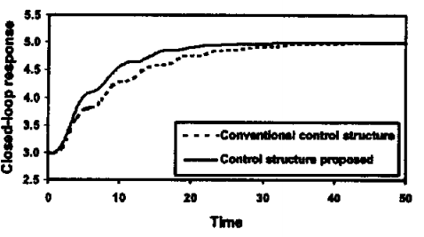
شکل 6: پاسخ های حلقه بسته به اندازه دو واحد در متغیر نقطه تنظیم شده برای سیستم درجه دوم در زمان 1.
21/31
پیشنهادات
نتیجه گیری
نتایج و بحث
حالتهای مطالعه شده
متدولوژی کنترل
مقدمه

